Slide 1

Проблема определения структуры фермионного вакуума в квантовой электродинамике. Потенциальные эксперименты со столкновениями тяжелых ионов.
В.П.Незнамов
сессия Совета ОФН РАН
«Релятивистская ядерная физика и физика тяжелых ионов»
(28 июня – 01 июля 2025г., г.Санкт-Петербург )

Slide 2
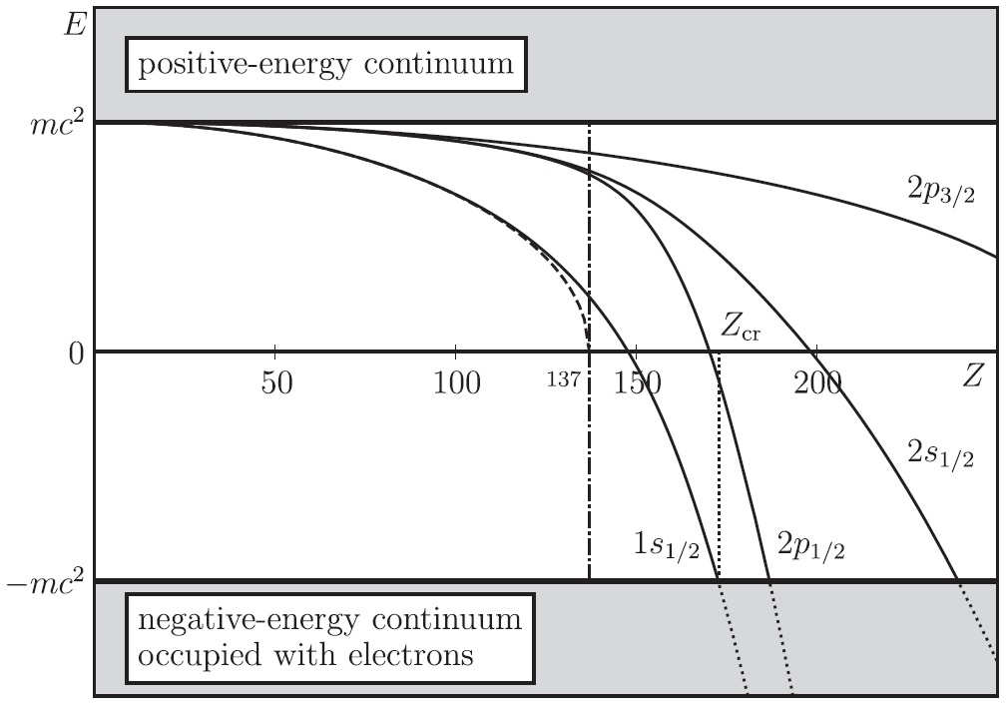
Непертурбативная КЭД в сильных электрических полях
Стандартная КЭД
Рис. 1. Низколежащие уровни энергии водородоподобного иона как функции атомного номера Z.
[1]. W.Greiner and J.Reinhart. Quantum Electrodynamics. Springer-Verlag Berlin Heidelberg New York, 2003.
2

Slide 3
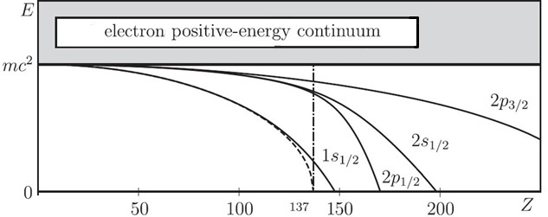
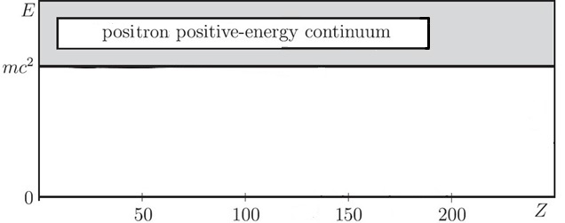
Непертурбативная КЭД в сильных электрических полях
Стандартная КЭД
Новые версии КЭД
Рис. 2. Низколежащие уровни энергии водородоподобного иона как функции атомного номера Z.
3

Slide 4
Непертурбативная КЭД в сильных электрических полях
В. П. Незнамов. Преобразование Фолди-Ваутхайзена с матрицами Дирака в киральном представлении: замкнутые выражения для операторов энергии фермионов, движущихся в электростатических полях. Int. J. Mod. Phys. A, DOI: 10.1142/S0217751X25500496.
В. П. Незнамов. Замкнутые преобразования Фолди-Ваутхайзена для фермионов, движущихся с калибровочно-инвариантных полях, зависящих от времени. Int. J. Mod. Phys. A. DOI: 10.1142/S0217751X25500745.
В. П. Незнамов. Возможность экспериментального определения структуры фермионного вакуума в квантовой электродинамике. (2025). Принято в печать в Int. J. Mod. Phys. A.
В. П. Незнамов. Математические парадоксы представлений уравнения Дирака (в печати).
4

Slide 5
СОДЕРЖАНИЕ
Краткий обзор существующих версий квантовой электродинамики.
Фермионный вакуум в версиях КЭД.
Непертурбативная КЭД в сильных электрических полях.
Преобразование Фейнмана-Гелл-Манна и его связь с представлением Фолди-Ваутхайзена.
Уравнения непертурбативной КЭД в представлениях Фейнмана-Гелл-Манна и Фолди-Ваутхайзена.
Рождение электрон-позитронных пар в непертурбативной стандартной КЭД.
Рождение электрон-позитронных пар в непертурбативной КЭД в представлениях Фейнмана-Гелл-Манна и Фолди-Ваутхайзена.
Определение структуры фермионного вакуума в квантовой электродинамике по результатам экспериментов со столкновениями тяжелых ионов.
5

Slide 6
Краткий обзор существующих версий квантовой электродинамики
Уравнение Дирака в версиях КЭД
Стандартная КЭД
Представление Фолди-Ваутхайзена
В свободном случае уравнение Дирака имеет следующие решения с положительными и отрицательными энергиями:
В свободном случае
Здесь - двумерные матрицы Паули.
6

Slide 7
Фермионнный вакуум в версиях КЭД
Стандартная КЭД
Новые версии КЭД [1-5]
1. Фермионный вакуум непустой (в нем допускается виртуальное рождение и аннигиляция частиц и античастиц)
1. Фермионный вакуум пустой
2. В теории используются как состояния с положительными, так и с отрицательными энергиями частиц
2. В теории в амплитудах перехода используются только состояния с положительными энергиями. Это относится как к реальным, так и к виртуальным состояниям
2.1 В теории позитронов Штюкельберга-Фейнмана позитроны представляют собой электроны с отрицательными энергиями, движущиеся в обратном направлении в пространстве-времени
2.1 Позитроны описываются решениями уравнения Дирака с измененными знаками электрического заряда и массы
[1]. В. П. Незнамов, ЭЧАЯ 37, 152 (2006), arxiv: hep-th/0411050.
[2]. В. П. Незнамов, ЭЧАЯ 43, 70 (2012), arxiv: 1107.0693 (physics. gen-ph).
[3]. V. P. Neznamov and V. E. Shemarulin, Int. J. Mod. Phys. A 36, 2150086 (2021).
[4]. V. P. Neznamov, Int. J. Mod. Phys. A, 2150173 (2021).
[5]. В.П.Незнамов, Физмат, том 2, №2, 94 (2024).
7

Slide 8
Фермионнный вакуум в версиях КЭД
2.2 В теории Дирака фермионный вакуум описывается на языке полностью заполненных состояний с отрицательными энергиями (море Дирака). Дырки в море Дирака интерпретируются как наличие античастиц
3. В сильных электромагнитных полях возможно вакуумное рождение реальных электрон-позитронных пар. Эффект Швингера: вакуумное рождение реальных пар в сильном однородном электрическом поле, интенсивность критического поля равна
3. Эффект Швингера отсутствует
4. В остальном конечные результаты расчетов эффектов КЭД полностью совпадают друг с другом
8

Slide 9
Непертурбативная КЭД в сильных электрических полях
Стандартная КЭД
Рис. 1. Низколежащие уровни энергии водородоподобного иона как функции атомного номера Z.
[1]. W.Greiner and J.Reinhart. Quantum Electrodynamics. Springer-Verlag Berlin Heidelberg New York, 2003.
9

Slide 10
Непертурбативная КЭД в сильных электрических полях
Стандартная КЭД
Новые версии КЭД
Рис. 2. Низколежащие уровни энергии водородоподобного иона как функции атомного номера Z.
10

Slide 11
Уравнения непертурбативной КЭД в представлениях
Фейнмана-Гелл-Манна и Фолди-Ваутхайзена
В недавней работе [1], в представлениях FW и FG мы получили уравнения с замкнутыми выражениями оператора энергии в присутствии кулоновского поля
Ниже мы будем рассматривать в качестве кулоновского потенциала
потенциал ионизированных ядер
Запишем в соответствии с [1] некоторые уравнения для электронов и позитронов.
1. Уравнение для электронов с положительными энергиями
2. Уравнение для электронов с отрицательными энергиями
3.Уравнение для позитронов с положительными энергиями
[1] В. П. Незнамов. Преобразование Фолди-Ваутхайзена с матрицами Дирака в киральном представлении: замкнутые выражения для операторов энергии фермионов, движущихся в статических электромагнитных полях. Int. J. Mod. Phys. A, DOI: 10.1142/S0217751X25500496.
11

Slide 12
Уравнения непертурбативной КЭД в представлениях
Фейнмана-Гелл-Манна и Фолди-Ваутхайзена
Спинор в представлении Фейнмана-Гелл-Манна пропорционален верхнему спинору в представлении Фолди-Ваутхайзена
Спинор в представлении Фейнмана-Гелл-Манна пропорционален нижнему спинору в представлении Фолди-Ваутхайзена
Спинор в представлении Фейнмана-Гелл-Манна пропорционален верхнему спинору в представлении Фолди-Ваутхайзена
12

Slide 13
Уравнения непертурбативной КЭД в представлениях
Фейнмана-Гелл-Манна и Фолди-Ваутхайзена
В результате мы видим, что уравнение для позитронов с положительными энергиями совпадает с уравнением для электронов с отрицательными энергиями
В нашем случае позитроны находятся в отталкивающем кулоновском поле ионизованных ядер. Для них существует верхний континуум с непрерывным энергетическим спектром В этом случае отсутствуют стационарные связанные состояния с
Равенство этих уравнений подразумевает, что для электронов с отрицательными энергиями и позитронов с положительными энергиями существует эквивалентный (с точностью до знака энергии) непрерывный энергетический спектр с одинаковыми стационарными волновым функциями. Но в спектре уравнения для электронов в интервале содержится отрицательно энергетический уровень , а в интервале содержится отрицательно энергетический уровень (см. рис. 1).
13

Slide 14
Уравнения непертурбативной КЭД в представлениях
Фейнмана-Гелл-Манна и Фолди-Ваутхайзена
В уравнении для позитронов существование таких связанных состояний невозможно из простых физических соображений. Следовательно, существование связанных состояний с отрицательными энергиями является математическим артефактом.
Поскольку уравнения для электронов и позитронов получены унитарными преобразованиями уравнения Дирака, заключение об отсутствии стационарных связанных состояний с отрицательными энергиями справедливо и для спектра исходного уравнения Дирака.
Заметим, что уравнение для позитронов с измененным знаком перед (движение позитрона в притягивающем кулоновском поле) совпадает с уравнением для электронов. Как и должно быть, дискретные и непрерывные энергетические спектры электронов и позитронов, движущихся в притягивающем кулоновском поле, совпадают друг с другом.
14

Slide 15
Непертурбативная КЭД и представления уравнения Дирака
КЭД со спинорными уравнениями типа Клейна-Гордона
Запишем самосопряженные уравнения для электронов и позитронов со спинорными волновыми функциями в присутствии электростатических полей в следующем виде.
1. Уравнение для электронов с положительными энергиями
2. Уравнение для электронов с отрицательными энергиями
3. Уравнение для позитронов с положительными энергиями
Анализ этих уравнений показывает, что существование связанных состояний с отрицательными энергиями в спектре водородопдобных ионов является математическим артефактом.
15
15

Slide 16
Непертурбативная КЭД и представления уравнения Дирака
Уравнение Дирака с нерелятивистским гамильтонианом в представлении Фолди-Ваутхайзена
Наши выводы подтверждаются анализом нерелятивистского гамильтониана в FW-представлении, полученным еще в первой статье, посвященной преобразованию Фолди-Ваутхайзена.
Рассмотрим нерелятивистское движение электронов и позитронов во внешнем электростатическом поле Нерелятивистский гамильтониан имеет вид
Здесь - электрическое поле.
Уравнение Дирака с гамильтонианом H_{FW} записываем в виде
Здесь для при этом
для при этом
16
16

Slide 17
Непертурбативная КЭД и представления уравнения Дирака
Рассмотрим уравнение Дирака для электронов и позитронов:
1. Уравнение для электронов с положительными энергиями
2. Уравнение для электронов с отрицательными энергиями
3. Уравнение для позитронов с положительными энергиями
Видно, что уравнения (1), (2) совпадают друг с другом. то есть как и в предыдущих разделах в кулоновском поле атомных ядер, уравнение для позитронов с ε > 0 совпадает с уравнением для электронов с ε < 0.
(1)
(2)
17

Slide 18
Непертурбативная КЭД и представления уравнения Дирака
Однако в нерелятивистском случае с равенство уравнений для электронов и позитронов не приводит к противоречиям с физической реальностью. Действительно, в этом случае в уравнении для электронов с отрицательными энергиями отсутствуют дискретные уровни с отрицательными энергиями (см. рис. 1).
Такие уровни математически появляются в области сильных электростатических полей с Z > 146. Это противоречит ясным физическим аргументам об отсутствии дискретных уровней с отрицательными энергиями.
18
18

Slide 19
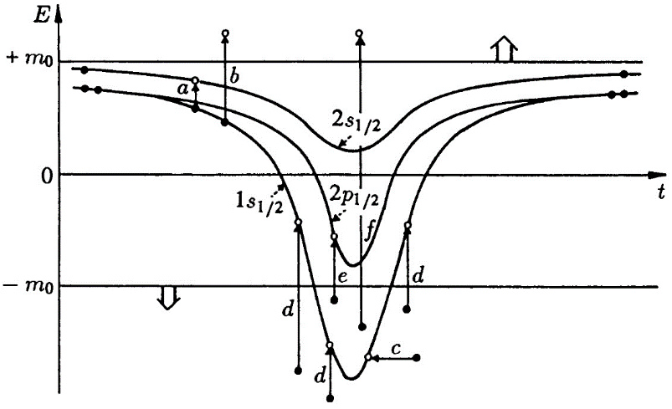
Уравнения непертурбативной КЭД в представлениях
Фейнмана-Гелл-Манна и Фолди-Ваутхайзена
Для версий КЭД с пустым фермионным вакуумом отрицательно энергетические состояния не учитываются. Положительно энергетические зависимости в этом случае приведены на рис. 2. Разница зависимостей для стандартной КЭД и для новых версий КЭД приводит к заметному изменению числа реально рождающихся электрон-позитронных пар.
Рис. 3. Низколежащие энергетические уровни квазимолекулы как функция времени.
19

Slide 20
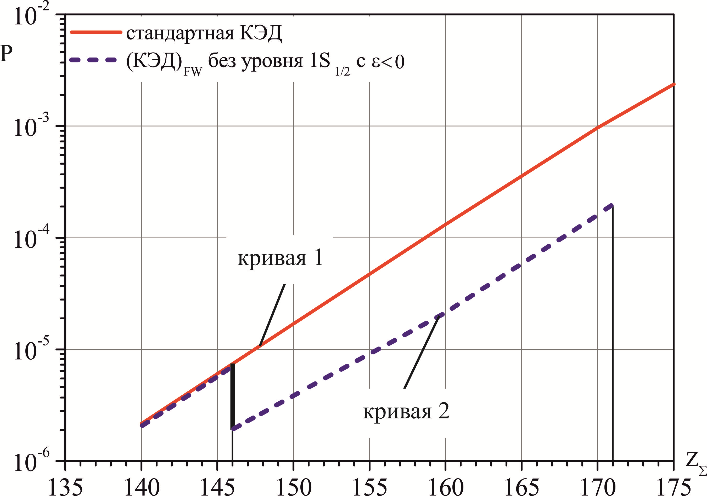
Рождение электрон-позитронных пар в непертурбативной КЭД в представлениях Фейнмана-Гелл-Манна и Фолди-Ваутхайзена
В версиях (КЭД)_{FG} и (КЭД)_{FW} мы должны исключить из суммирования вклад дискретных состояний с отрицательными энергиями. В результате полное число электрон-позитронных пар равно Здесь - вклад отрицательно-энергетических состояний при ; - вклад отрицательно-энергетических состояний при
В таблице и на рис. 4 для интервала приведены вероятности рождения пар , рассчитанные с учетом и без вклада . Видно, что зависимость носит ступенчатый характер и в разы отличается от зависимости
Очевидно, такое различие может быть зафиксировано в экспериментах по столкновению ионизированных ядер с прецизионными измерениями числа рожденных электрон-позитронных пар.
Рис. 4. Вероятности рождения пар в зависимости от
20

Slide 21
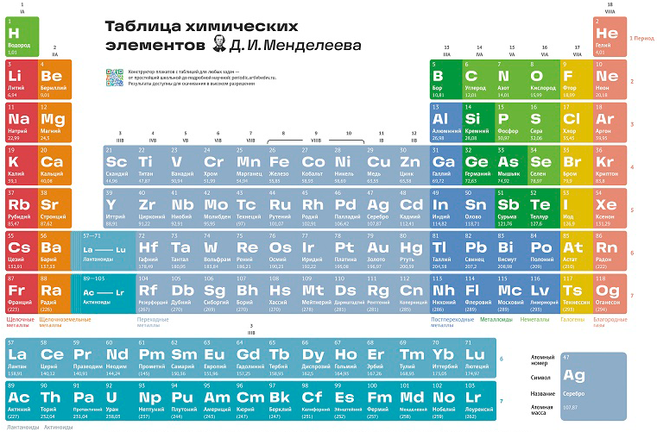
21

Slide 22
Определение структуры фермионного вакуума в квантовой электродинамике по результатам экспериментов со столкновениями тяжелых ионов
В итоге предлагается провести серию экспериментов со столкновениями тяжелых ионов с суммарным в интервале 146÷184. Целью экспериментов являются измерения числа испускаемых электрон-позитронных пар в зависимости от
Для стандартной квантовой электродинамики с непустым фермионным вакуумом зависимость является гладкой непрерывной функцией. Для версий КЭД с пустым фермионным вакуумом числа становятся меньшими; зависимость
является ступенчатой функцией. Причинами такого поведения зависимостей
являются отличия во вкладах отрицательно-энергетических уровней, возникающих при движении электрона во внешних статических электрических полях.
22

Slide 23
Определение структуры фермионного вакуума в квантовой электродинамике по результатам экспериментов со столкновениями тяжелых ионов
Для стандартной КЭД в интервале существует отрицательно энергетический уровень , а в интервале существует отрицательно энергетический уровень . Для версий КЭД с пустым фермионным вакуумом (среди них (КЭД)_{FG}, (КЭД)_{FW}) мы имеем дело только с положительными энергиями и вклад вышеуказанных уровней и отсутствует. Это приводит к заметному уменьшению числа испущенных электрон-позитронных пар в интервале
и к ступенчатому характеру зависимости
Очевидно такое различие может быть зафиксировано в экспериментах по столкновению ионизированных ядер с прецизионными измерениями числа рожденных электрон-позитронных пар.
Отсутствие физического вклада отрицательно энергетических уровней в версиях (КЭД)_{FG} и (КЭД)_{FW} строго показано анализом уравнений для электронов и позитронов.
23

Slide 24
Определение структуры фермионного вакуума в квантовой электродинамике по результатам экспериментов со столкновениями тяжелых ионов
Результаты предложенных экспериментов по своей сути носят фундаментальный характер и важны для дальнейшего развития квантовой теории поля.
В случае экспериментального подтверждения кривой 2 на рис. 4 вакуум КЭД является пустым; в КЭД отсутствуют процессы вакуумного рождения пар; в КЭД отсутствует эффект Швингера и т.д.
В случае экспериментального подтверждения кривой 1 на рис. 4 вакуум стандартной КЭД - непустой; в КЭД присутствуют процессы вакуумного рождения пар и эффект Швингера в сильном электрическом поле. Реализация кривой 1 в экспериментах будет являться надежным фундаментом для экспериментального подтверждения при распада нейтрального вакуума с испусканием двух позитронов.
24

Slide 25
_{Спасибо за внимание}

